Slide 1
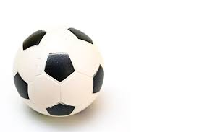
Fotbal

Slide 2
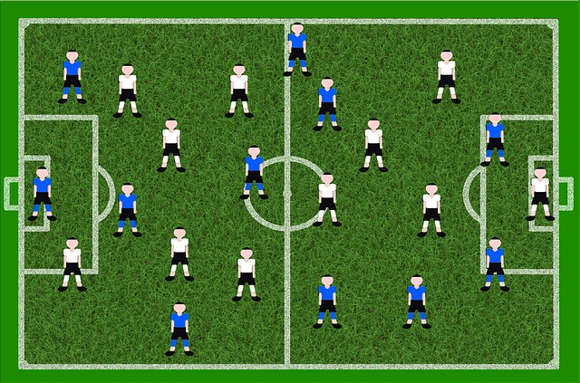
Kolektivní míčová hra
Hraje11 hráčů v každém týmu
10 hráčů + brankář
Hraje se na obdélníkovém často travnatém hřišti
Ke hře slouží jeden kulatý míč

Slide 3
Fotbalové hřiště:
Hřiště má obdélníkový tvar s dvěma brankami po jedné na kratších stranách
Povrch je nejčastěji travnatý, ale touto dobou se dělají i umělé trávníky, které jsou úspornější na údržbu
Rozměr fotbalového hřiště je 90-100 m a na šířku 45-60m

Slide 4
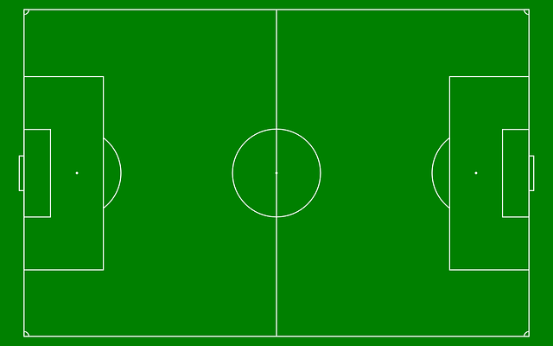
Cílem hráčů je dostat míč do branky protihráče
Hráči se při tom nesmí míče dotknout rukou, s výjimkou autového vhazování
Jediný, který může vzít míč do ruky, je brankář. Ten však může vzít míč do ruky pouze ve velkém vápně, které je značeno bílou čárou před bránou
Tým, který dostal do soupeřovi branky více míčů (gólů) vyhrává

Slide 5
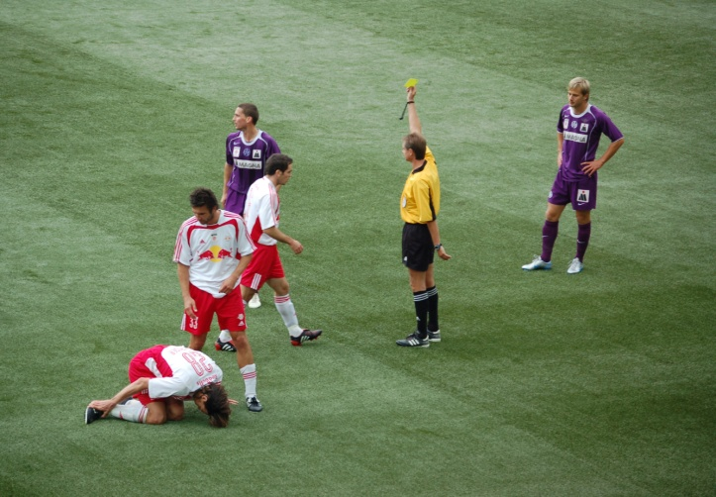
Rozhodčí se pohybuje mezi hráči a kontroluje hru
Kromě hlavního rozhodčí, který je na hřišti, jsou tu ještě dva čároví rozhodčí, kteří pomáhají kontrolovat hru a signály s praporky komunikují s rozhodčím hlavním
Hlavní slovo má však vždy hlavní rozhodčí

Slide 6
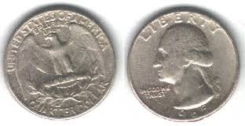
Hraje se o dvou poločasech po 45 minutách
Mezi poločasy je 15minutová přestávka
Před zahájením prvního poločasu si hráči nastoupí na hřiště a hodem mincí si vyberou začáteční stranu a míč

Slide 7
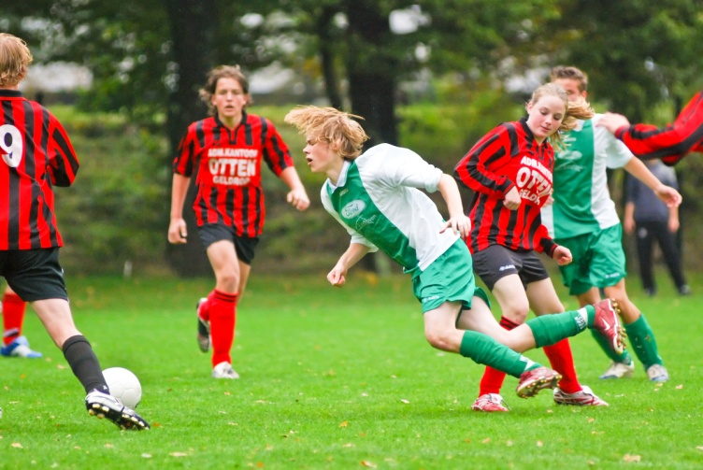
Před začátkem utkání se také každý zápas zaznamená a nechá podepsat od kapitánů družstev
Po ukončení se zapíše konečný výsledek
Zapisuje se také kdo a v jaké minutě dal gól nebo kdo a kdy dostal žlutou, nebo červenou kartu, kterou se trestá nepovolený zákrok ( faul )

